Slide 1
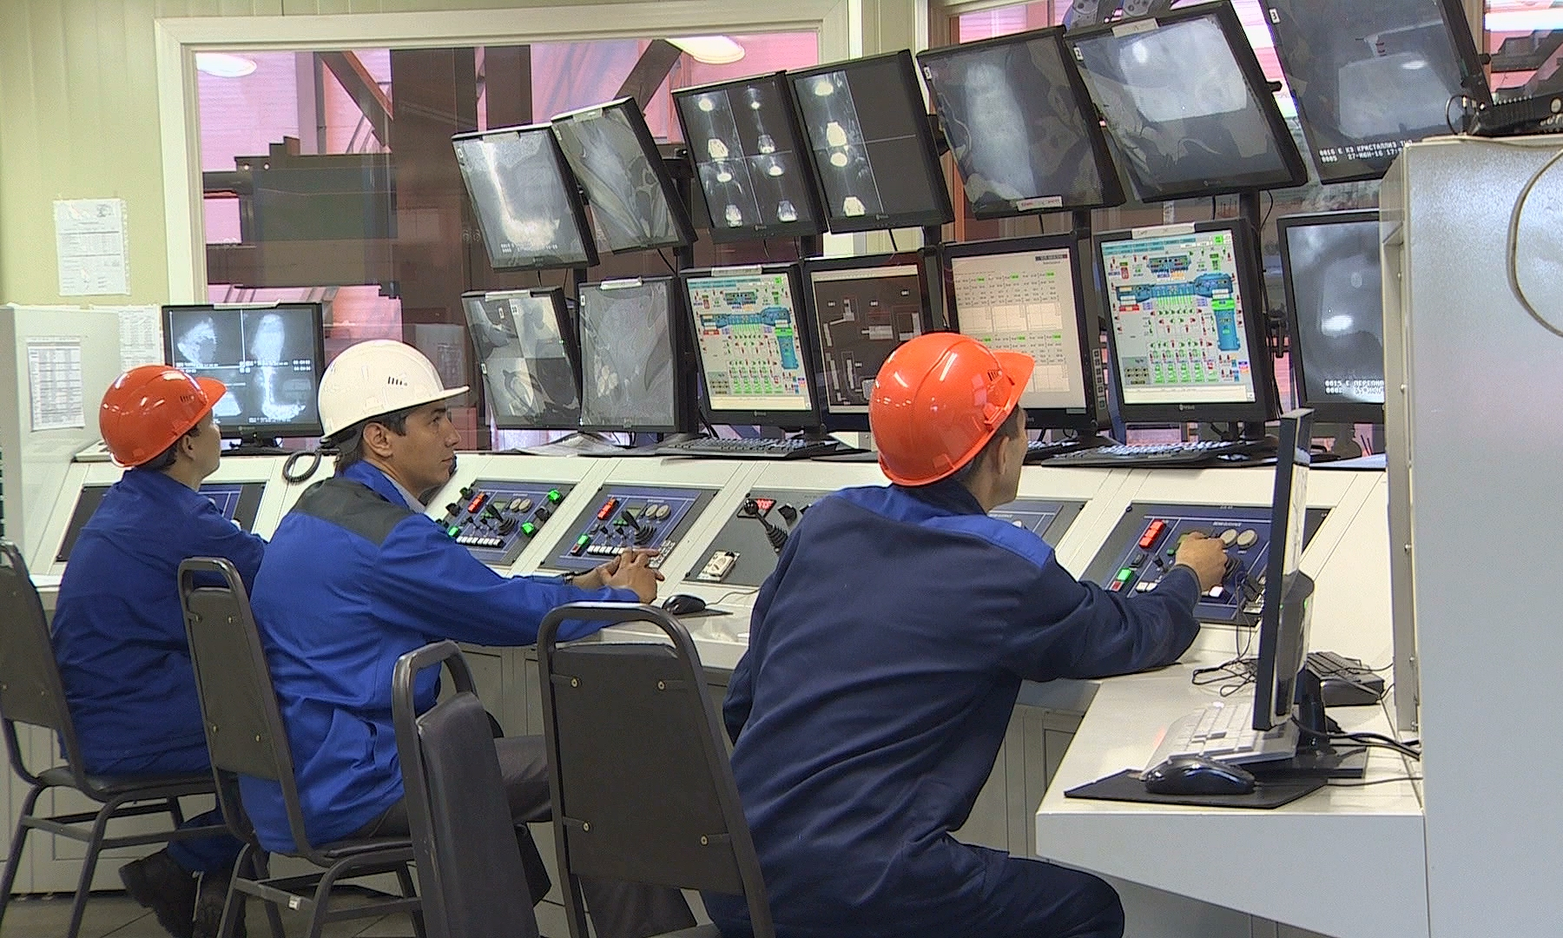
«Еңбек – елдің мұраты» арнайы жобасы
«Рухани жаңғыру» бағдарламасының жаңа арнайы жобалары

Slide 2
Өзектілігі
COVID-19 індетінің таралуын тежеу мақсатында әлемнің көптеген елдерінде ұзақ мерзімдік карантиндік шаралар енгізілді. Бұл адам мен қоғам тіршілігінің барлық саласына теріс ықпал етті.
Мамандардың пікірінше, коронавирус әлеуметтің көптеген саладағы қалыпты дағдысын айтарлықтай өзгертеді. Бұл өзгерістердің экономика саласындағы салдары:
ескі, бәсекеге қабілетсіз өндіріс пен технологияны жаңасы алмастырады. Бұл адамдардан өз дағдылары мен біліктіліктерін арттыруды немесе қайта мамандануды талап етеді;
ұзақ уақытқа созылған карантин мерзімінде практиканың жоқтығына байланысты кейбір қызметкерлердің тәжірибесі мен шеберлігі төмендейді. Бұл біліктілікті арттыру мен білімді жаңартуды өзектендіреді;
әлеуметтік бағыттағы мемлекеттерде үкімет карантиннен зардап шеккен азаматтарға жәрдемақылар төледі. Мұндай саясатты сынаушылар «тікұшақпен ақша шашу» қоғамдағы масылдық көңіл-күйдің өсуіне алып келеді деп ойлайды.
Осы мәселелер еңбекке деген сүйіспеншілікті дәріптеу қажеттілігін көрсетіп отыр. Үздіксіз білім беруге және өзін-өзі дамытуға шақыру карантиннен кейінгі кезеңдегі мемлекеттік идеологиялық саясаттың бір бөлігі болуы тиіс.

Slide 3
Мақсаты:
қажырлы еңбектің арқасында табысқа жеткен адамдардың тәжірибесін, еңбекқорлық құндылықтарды, ұдайы өзін-өзі жетілдіру идеясын жаю арқылы еңбекке сүйіспеншілікті насихаттау.
Міндеттері:
- «Рухани жаңғыру» бағдарламасының мазмұнын Жалпыға Ортақ Еңбек Қоғамының тұжырымдамалары және идеяларымен толықтыру;
- қажырлы еңбектің арқасында өмірде табысқа жеткен адамдарды жастарға үлгілік модель ретінде ұсыну;
- кәсіби бағдар бойынша жұмысты күшейту және үздіксіз білім алуға, үнемі өзін-өзі жетілдіруге шақыру;
- қоғамдағы әлеуметтік инфантилизмді төмендету.
Жобаның мақсатты аудиториясы:
Қазақстан халқы
Жауапты меморгандар:
ҚР ЕХӘҚМ, ҚР АҚДМ, ЖАО

Slide 4
Механизмдер:
1. Кәсіпкерлік, волонтерлік қозғалыс, кәсіптік бағдар беру мен үздіксіз білім беруді дамыту саласында (Н-р, JasProject, Жас кәсіпкер, Бизнес-бастау) іске асырылып жатқан мемлекеттік жобаларға идеологиялық қолдау көрсету.
2. «Мерейлі отбасы» ұлттық конкурсын ұйымдастыру мен жариялауды жаңа деңгейге көтеру.
«Мерейлі отбасы» ұлттық конкурсы туралы» толықтыру енгізуге байланысты ҚР Президентінің өкіміне мынадай редакцияда жазылу ұсынылады: «Адамгершілік құндылықтар және отбасы мен некенің жағымды бейнесін тарату, отбасы мәртебесін арттыру, сондай-ақ еңбек әулеттерін танымал ету мақсатында: «Мерейлі отбасы» ұлттық конкурсын жыл сайын өткізуді белгілеу.
3. «Баланы еңбекқорлыққа қалай баулу керек?», «Балаға мамандық таңдауда қалай көмектесуге болады?» тақырыбында ата-аналарға арналған екі жолсілтеме (немесе нұсқаулық) жасау.

Slide 5
Механизмдер:
4. Өз мамандығын өзгерткен, қартайғанда жаңа білім мен дағдыларды меңгерген адамдардың іс-әрекетін кеңінен жариялау. Осылайша, «мамандықты кез-келген жаста үйренуге және өзгертуге болады» идеясы біртіндеп танымал болады.
5. Еліміздің мектептерінде жаңа мамандық (кәсіп) атласын талқылау. Бұл оқушылар мен ата-аналарының болашақ мамандықтары, қажетті әрі заманауи дағдылары мен білімі туралы хабардар етуге мүмкіндік береді.
6. «Мамандықтар навигаторы» мобильді қосымшасын дамыту. Қазіргі уақытта мұндай мобильді қосымшалар шетелдерде жұмыс істейді. Олар тесттер арқылы адамның түрлі мамандықтарға бейімділігін анықтайды, мамандықтар бойынша егжей-тегжейлі сипаттама береді. Ұқсас веб-ресурстарды жекелеген қазақстандық ұйымдар іске қосқан, бірақ жеткілікті түрде емес.

Slide 6
Механизмдер:
7. Қазақстанда WorldSkills чемпионатын өткізуді танымал ету. Елімізде осы жарысты кеңінен жариялау мақсатында азаматтарға осындай жарыстар жайлы хабардар болуға мүмкіндік беріледі. Тиісінше жұмысшы мамандықтарына деген қызығушылық артады.
8. «Зейнеткер волонтер» жобасын әзірлеу – зейнеткерлік жастағы адамдарды волонтерлік, азаматтық және әлеуметтік қызметке тарту. Көптеген елдерде, соның ішінде Қазақстанда өмір сүрудің орташа ұзақтығы ұлғаюда. Тиісінше, азаматтар зейнетке шыққаннан кейін де белсенді жұмыс қызметімен айналысуды жалғастыруда. Н-р, 2017 жылы 65+ тобындағы әрбір бесінші американдық толық немесе ішінара жұмыспен қамтылған.
9. БҰҰ-ның Орнықты даму мақсатын іске асыру: «8-мақсат: ілгерілемелі, барлығын қамтитын және тұрақты экономикалық өсуге, толық әрі өнімді жұмыспен қамтуға және барлығына лайықты жұмыс істеуге жәрдемдесу».

Slide 7
Механизмдер:
10. Елбасының «Қазақстанның әлеуметтік жаңғыртылуы: Жалпыға Ортақ Еңбек Қоғамына қарай 20 қадам» бағдарламалық мақаласынан, ҚР Президентінің сөйлеген сөздерінен, сондай-ақ халқымыздың еңбек туралы ұлы есімдерінің мақал-мәтелдерінен дәйексөздері бар баннерлер, билбордтар орналастыру.
11. Даулар мен жанжалдарды соттан тыс реттеуді дамыту мақсатында медиаторлардың ұлттық конференциясын өткізу.
12. Азаматтар үйден шықпай-ақ өз білімдерін арттырып, оны жаңартуы үшін ұлттық электрондық кітапхана қорын кеңейту қажет.

